Slide 1
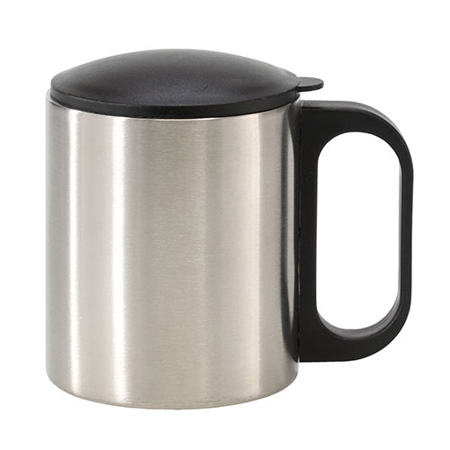
【提案書】
ステンレスマグ(フタ付)
特徴
職場や家庭内はもちろん、アウトドアなどでも便利に使えるフタ付きのステンレスマグカップです。名入れプリントも可能ですので、オリジナルグッズやノベルティアイテムとしてもおすすめです。
納期
納期スペース
仕様
素 材 ： ステンレス・ポリプロピレン・ABS樹脂
サイズ ： φ70×90mm
容 量 ： 190ml
包 装 ： 化粧箱入
お見積
お見積りスペース

